Slide 1
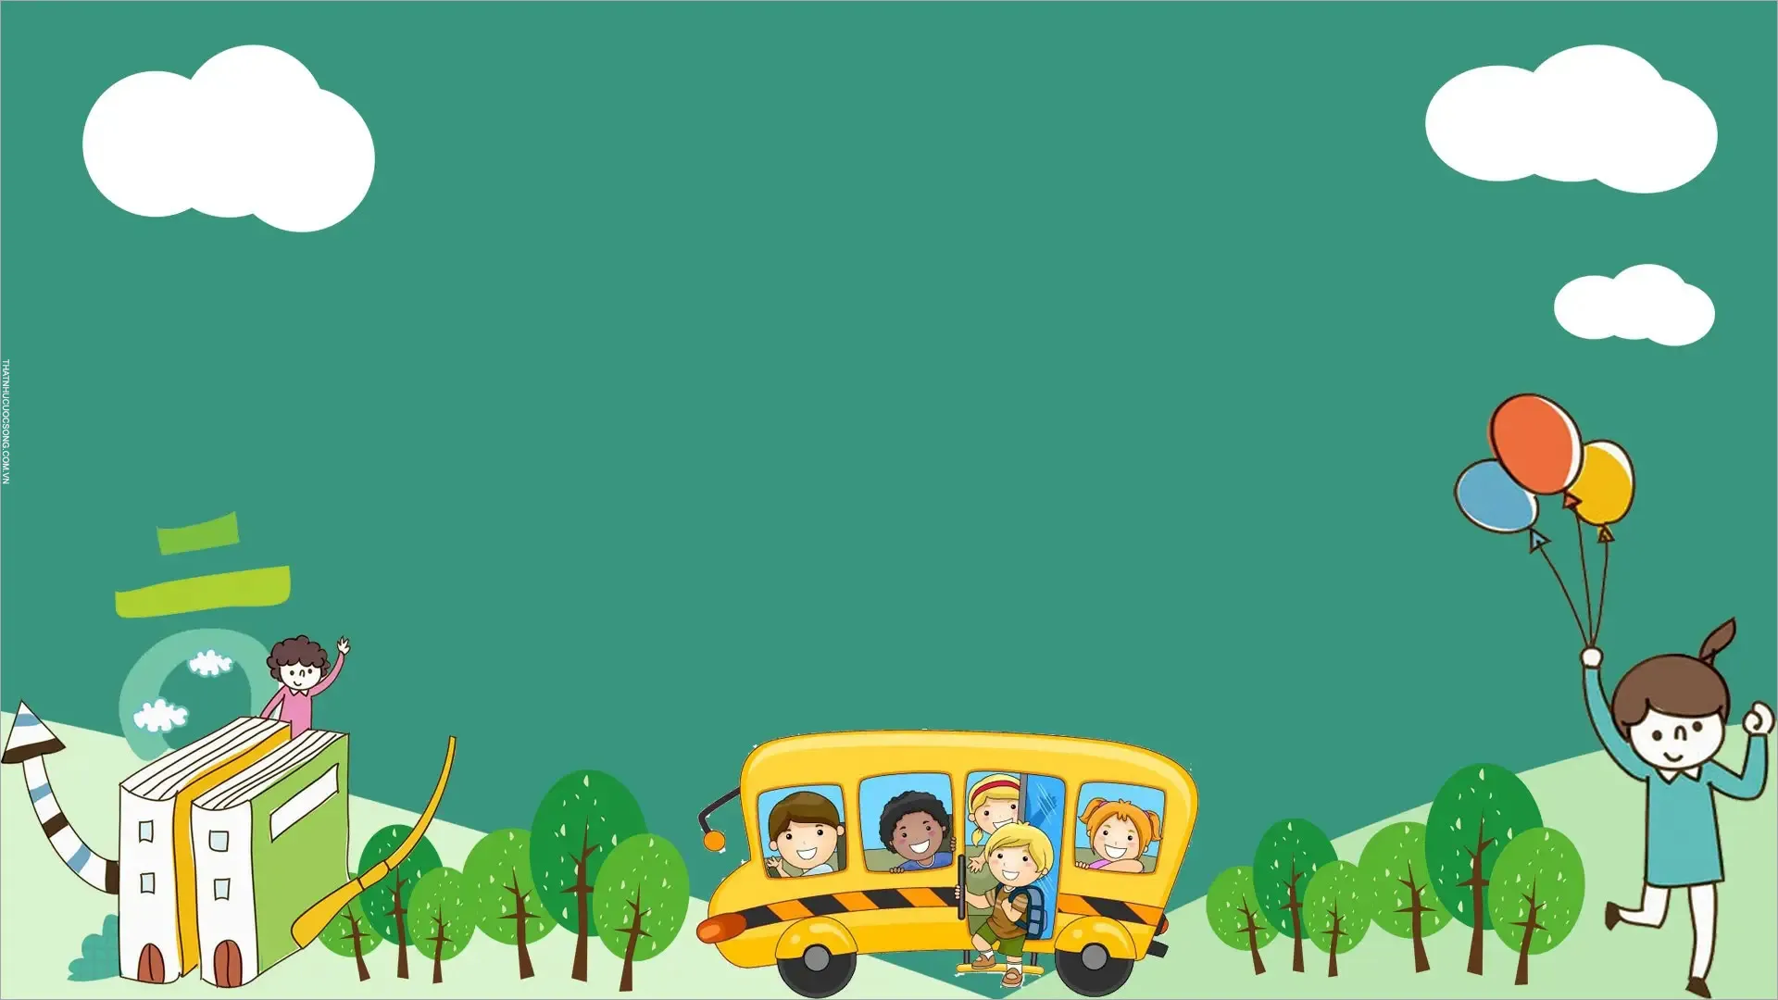
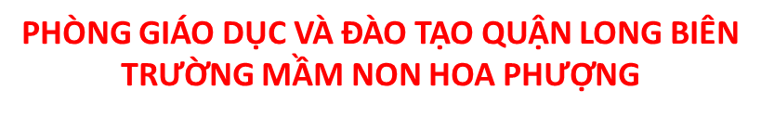
LÀM QUEN VĂN HỌC
Đề tài: Thơ “ Nước”.
Đối tượng: MG BÉ (3 - 4 tuổi)
Thời gian: 20- 25 phút
Giáo viên thực hiện: Ngô Kim Trúc

Slide 2

Cho trẻ hát vận động bài hát
“ Cho tôi đi làm mưa”

Slide 3

BÀI THƠ: “NƯỚC”

Slide 4
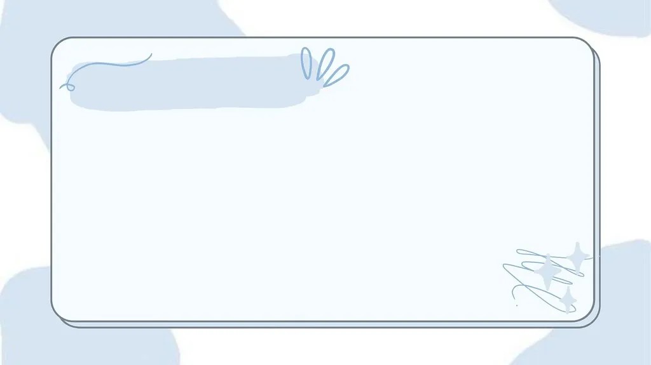
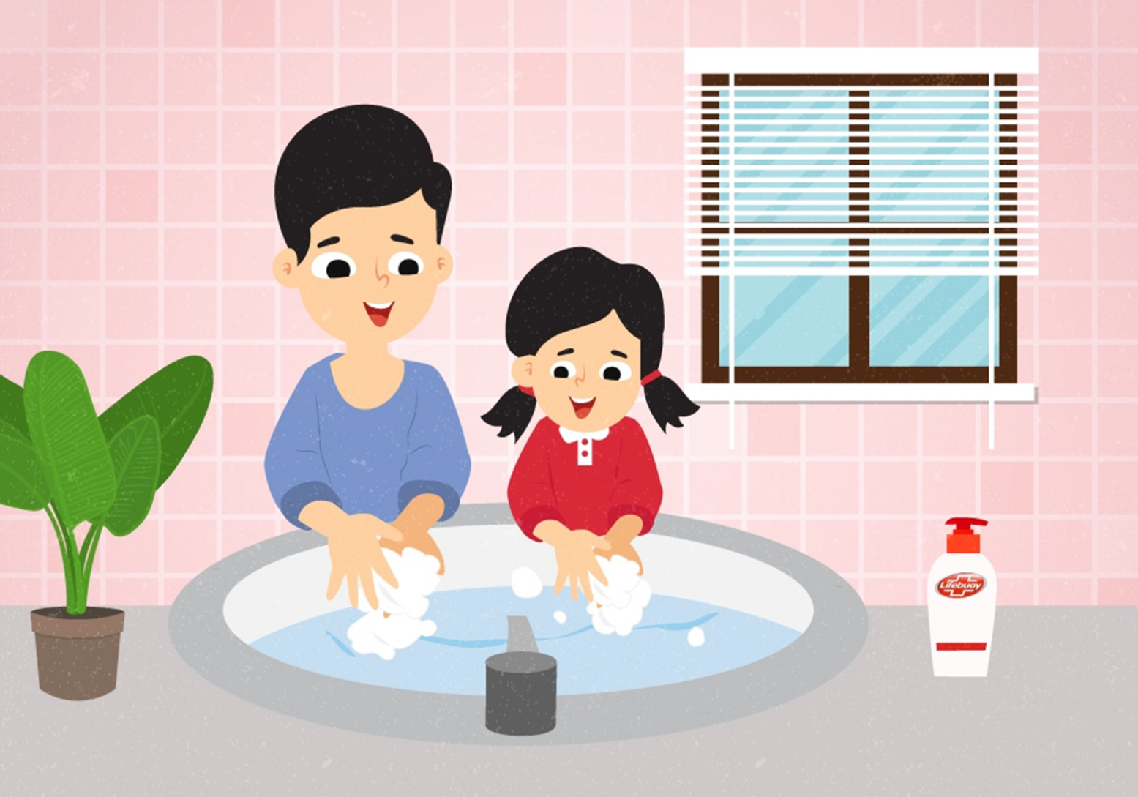
Đựng trong chậu thì mềm
Rửa bàn tay sạch quá

Slide 5
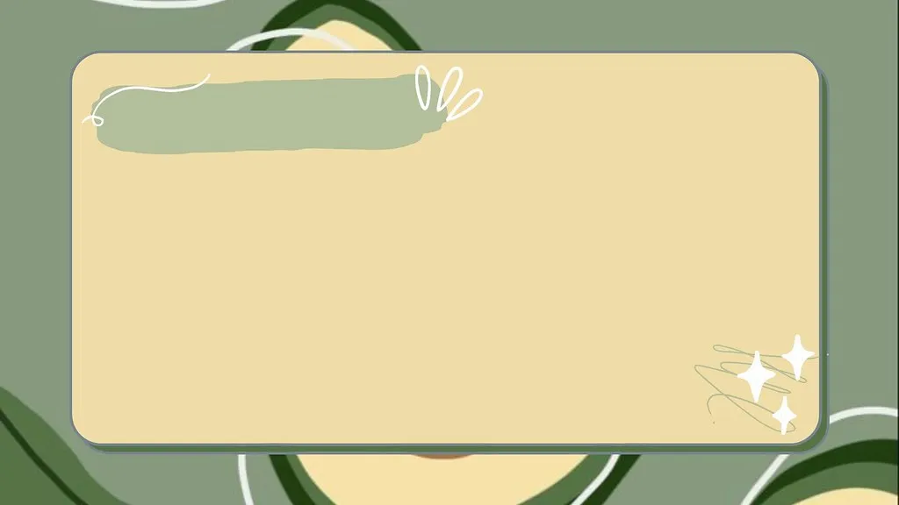
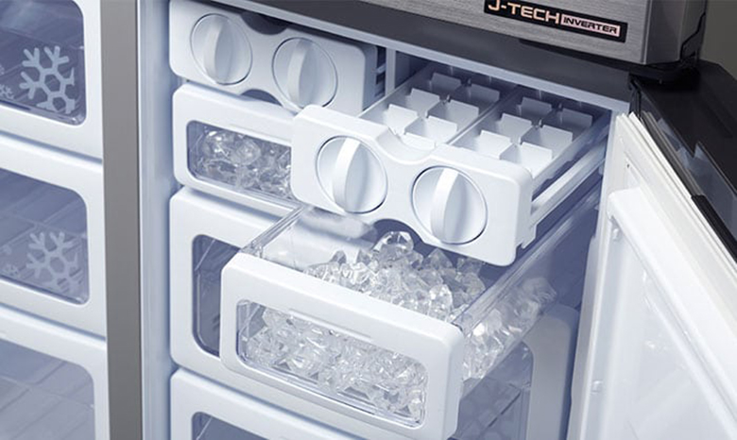
Vào tủ lạnh hóa đá
Rắn như đá ngoài đường

Slide 6

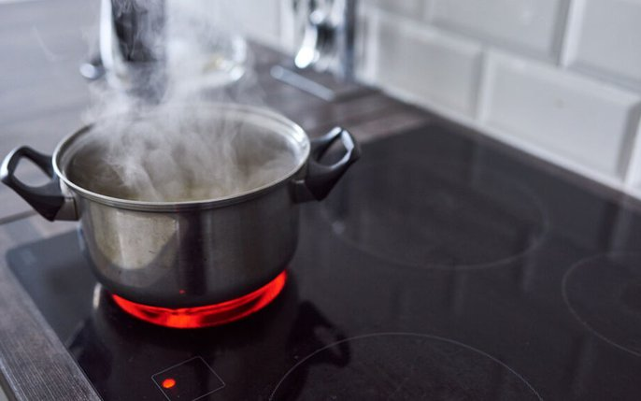
Sùng sục trên bếp đun
Nào tránh xa, kẻo bỏng

Slide 7

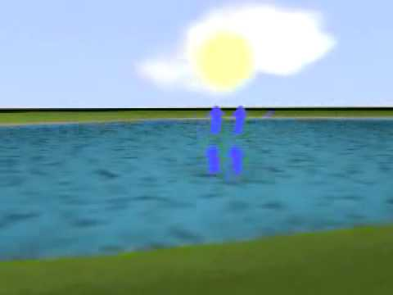
Bay hơi là nhẹ lắm
Lên cao làm mây trôi

Slide 8
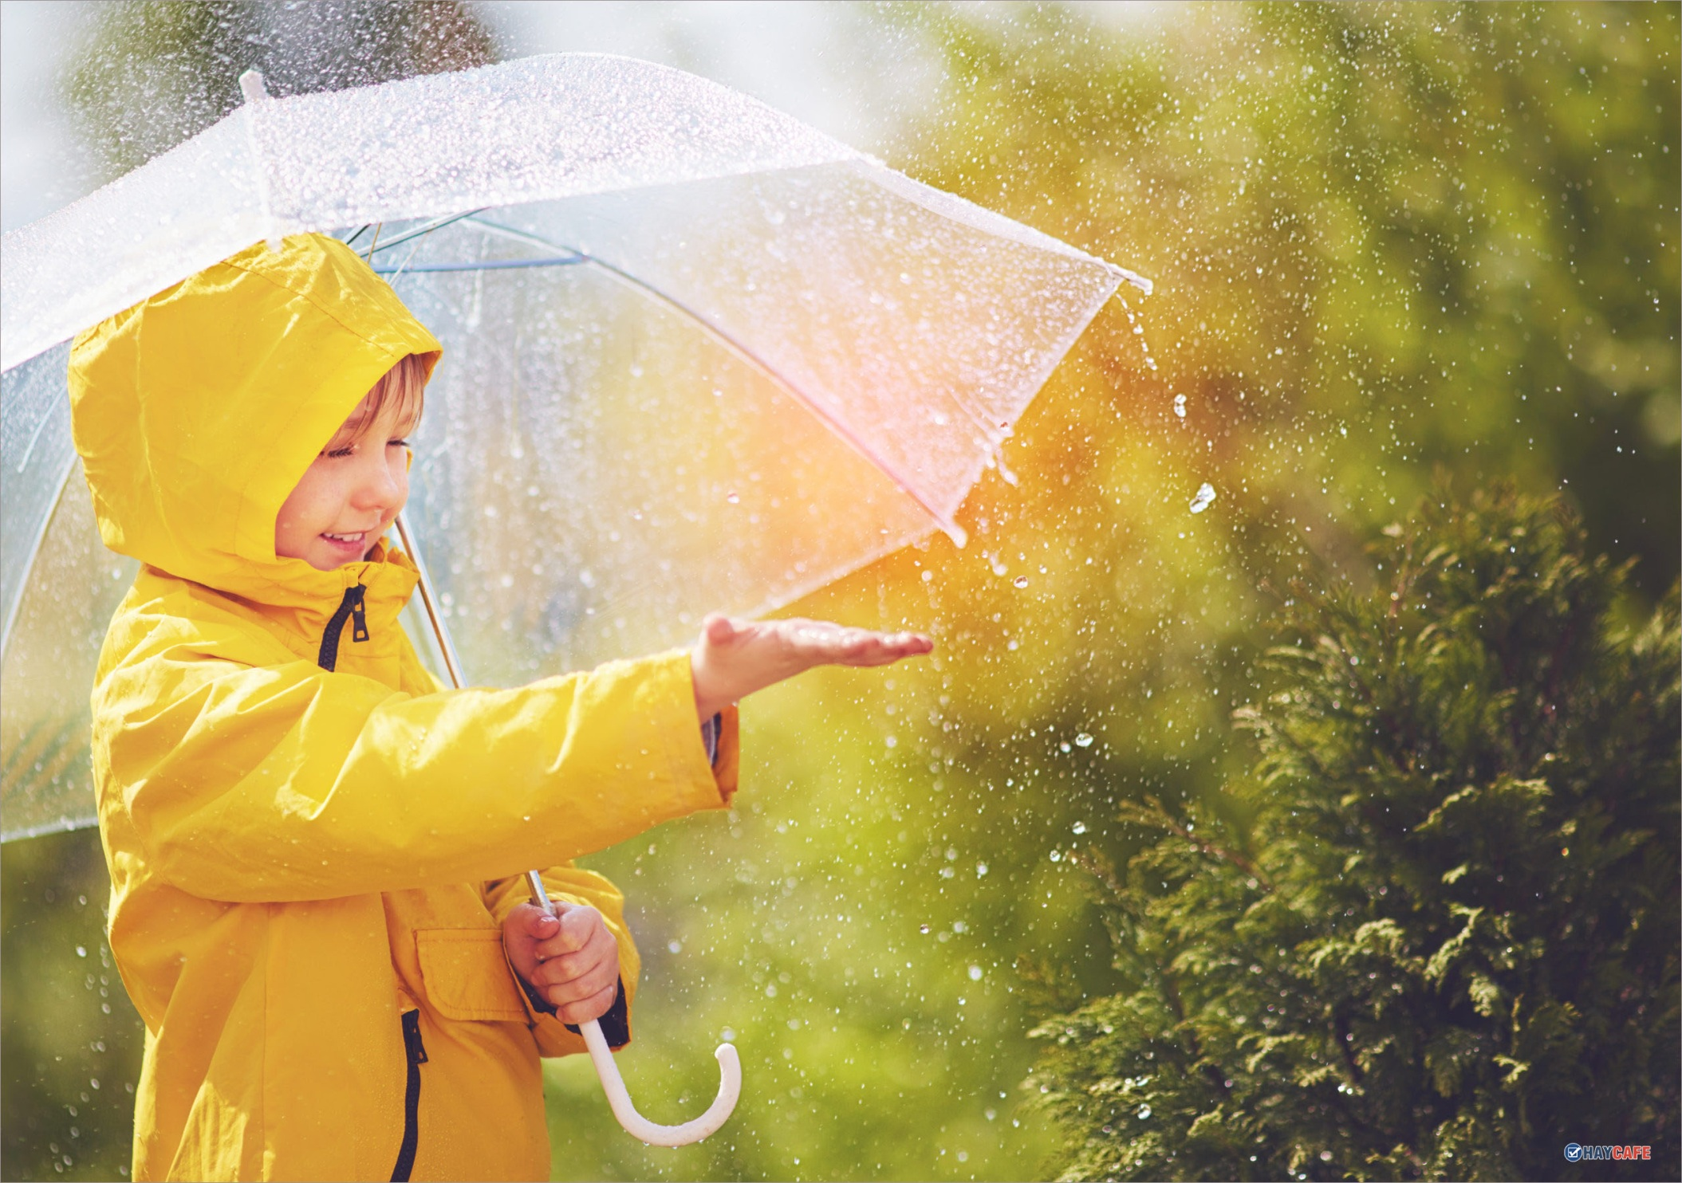
Đi xa muốn về chơi
Thành hạt mưa rơi xuống

Slide 9
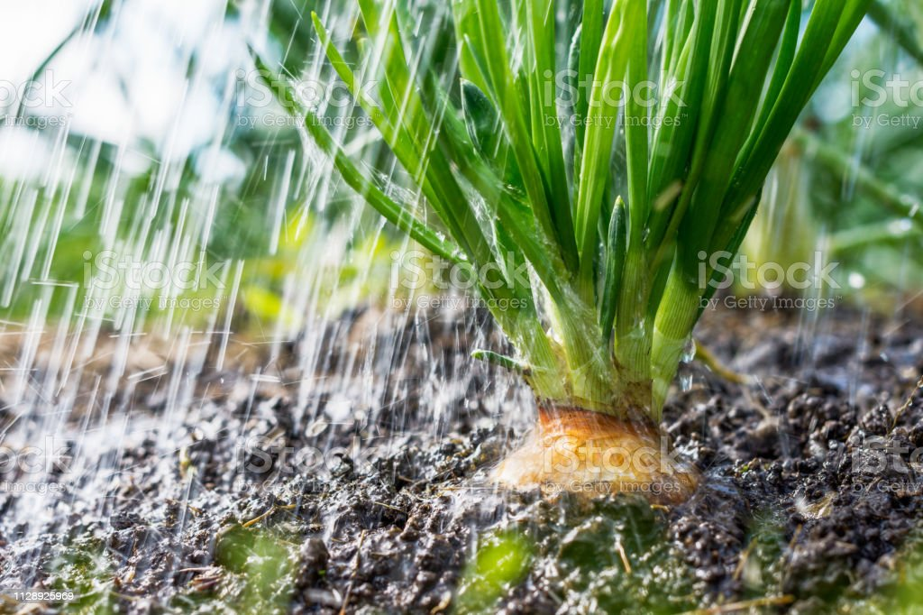
Tưới mát vườn, mát ruộng
Mơn mởn mầm cây lên
Tưới mát vườn, mát ruộng
Mơn mởn mầm cây lên

Slide 10

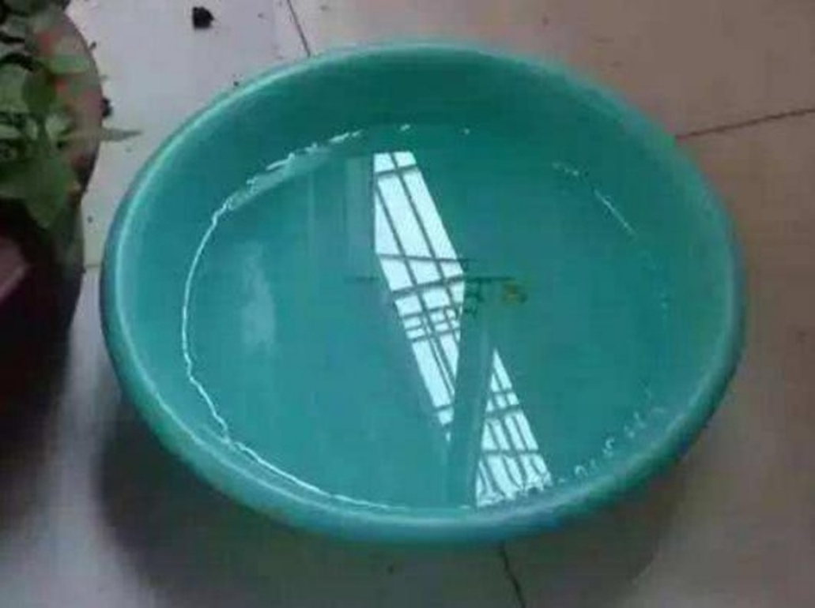
Đựng trong chậu thì mềm…

Slide 11


